Slide 1
Информатика
Баранов М.А.
Осень 2023

Slide 2
Что такое pandas?
Если очень кратко, то pandas – это библиотека, которая предоставляет очень удобные с точки зрения использования инструменты для хранения данных и работе с ними. Если вы занимаетесь анализом данных или машинным обучением и при этом используете язык Python, то вы просто обязаны знать и уметь работать с pandas.
Notes:
pandasвходи в группу проектов, спонсируемых numfocus. Numfocus – это организация, которая поддерживает различные проекты, связанные с научными вычислениями.
Официальный сайт pandas находится здесь. Стоит отметить, что документация по этому продукту очень хорошая. Если вы знаете английский язык, то для вас не будет большой проблемой разобраться с pandas.
Особенность pandas состоит в том, что эта библиотека очень быстрая, гибкая и выразительная. Это важно, т.к. она используется с языком Python, который не отличается высокой производительностью. pandas прекрасно подходит для работы с одномерными и двумерными таблицами данных, хорошо интегрирован с внешним миром – есть возможность работать с файлами CSV, таблицами Excel, может стыковаться с языком R.

Slide 3
Установка pandas
PIP
>pip install pandas
Linux
>sudo apt-get install python-pandas
Проверка
>>> import pandas as pd >>>
pd.test()
Running unit tests for pandas pandas version 0.18.1 numpy version 1.11.1 pandas is installed in c:\Anaconda3\lib\site-packages\pandas Python version 3.5.2 |Anaconda 4.1.1 (64-bit)| (default, Nov 12 2023, 11:41:13) [MSC v.1900 64 bit (AMD64)] nose version 1.3.7 .......... ---------------------------------------------------------------------- Ran 11 tests in 0.422s OK
Notes:
Для проведения научных расчетов, анализа данных или построения моделей в рамках машинно обучения для языка Python существуют прекрасное решение – Anaconda. Anaconda – это пакет, который содержит в себе большой набор различных библиотек, интерпретатор языка Python и несколько сред для разработки. Подробно об установке пакета Anaconda написано в этой статье.
pandas присутствует в стандартной поставке Anaconda. Если же его там нет, то его можно установить отдельно. Для этого стоит воспользоваться пакетным менеджером, который входит в состав Anaconda, который называется conda. Для его запуска необходимо перейти в каталог [Anaconda install path]\Scripts\ в Windows. В операционной системе Linux, после установки Anaconda менеджер conda должен быть доступен везде.

Slide 4
Структура данных Series
Создать структуру Series можно на базе различных типов данных:
словари Python;
списки Python;
массивы из numpy: ndarray;
скалярные величины.
Конструктор класса Series выглядит следующим образом:
pandas.Series(data=None, index=None, dtype=None, name=None, copy=False, fastpath=False)
Notes:
Для того, чтобы начать работать со структурами данных из pandas требуется предварительно импортировать необходимые модули. Убедитесь, что нужные модули установлены на вашем компьютере, о том, как это сделать, можно прочитать в первой части данного курса. Также будем считать, что вы знакомы с языком Python. Если нет, то специально для вас мы подготовили он-лайн курс и книгу.
Помимо самого pandas нам понадобится библиотека numpy. Наши эксперименты будем проводить с использованием пакета Anaconda, в качестве среды разработки советуем взять Spyder, который входит в базовую поставку Anaconda. Для того, чтобы запустить Spyder, перейдите в каталог Scripts, который находится в папке с установленной Anaconda и запустите spyder.exe. Для нас он в первую очередь имеет ценность в том, что в нем есть редактор исходного кода, на случай, если нам понадобится написать довольно большую программу, и интерпретатор для быстрых экспериментов. Если строки кода будут содержать префикс в виде цифры в квадратных скобках, то это означает, что данные команды мы вводим в интерпретаторе, в ином случае, это будет означать, что код написан в редакторе.

Slide 5
Структура данных Series
data – массив, словарь или скалярное значение, на базе которого будет построен Series;
index – список меток, который будет использоваться для доступа к элементам Series. Длина списка должна быть равна длине data;
dtype – объект numpy.dtype, определяющий тип данных;
copy – создает копию массива данных, если параметр равен True в ином случае ничего не делает.

Slide 6
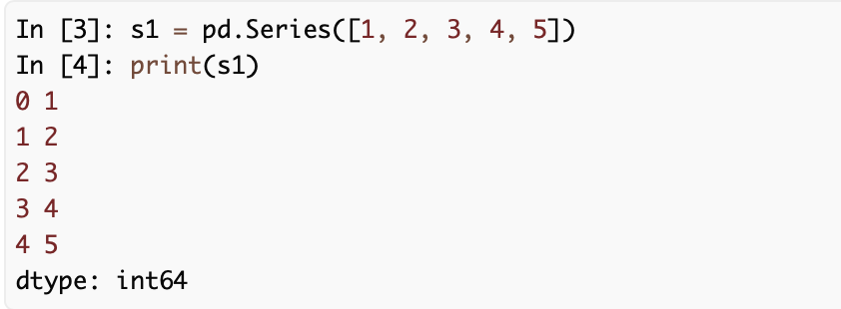
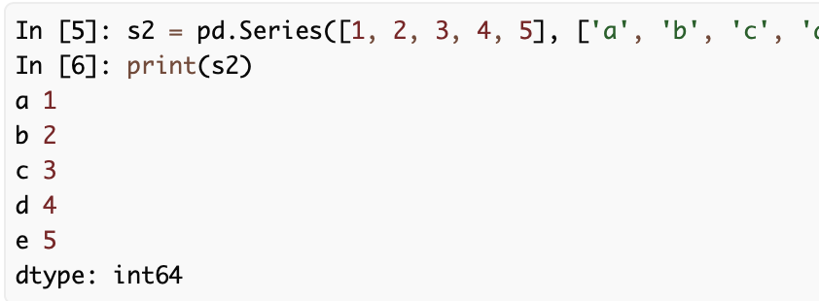
Создание Series из списка Python
Notes:
Самый простой способ создать Series – это передать в качестве единственного параметра в конструктор класса список Python.
В данном примере была создана структура Series на базе списка из языка Python. Для доступа к элементам Series, в данном случае, можно использовать только положительные целые числа – левый столбец чисел, начинающийся с нуля – это как раз и есть индексы элементов структуры, которые представлены в правом столбце.
Можно попробовать использоваться больше возможностей из тех, что предлагает pandas, для этого передадим в качестве второго элемента список строк (в нашем случае – это отдельные символы). Такой шаг позволит нам обращаться к элементам структуры Series не только по численному индексу, но и по метке, что сделает работу с таким объектом, похожей на работу со словарем.
Обратите внимание на левый столбец, в нем содержатся метки, которые мы передали в качестве index параметра при создании структуры. Правый столбец – это по-прежнему элементы нашей структуры.

Slide 7
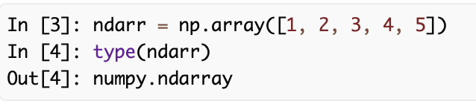
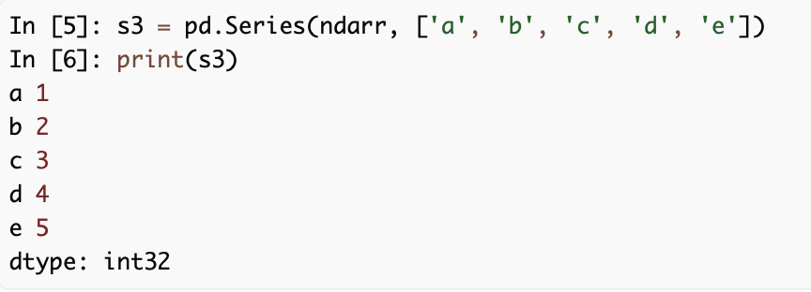
Создание Series из ndarray массива из numpy
Notes:
Создадим простой массив из пяти чисел, аналогичный списку из предыдущего раздела. Библиотеки pandas и numpy должны быть предварительно импортированы.
Теперь создадим Series с буквенными метками.

Slide 8
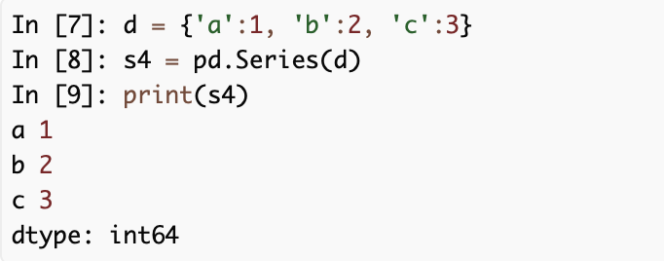
Создание Series из словаря (dict)
Notes:
Еще один способ создать структуру Series – это использовать словарь для одновременного задания меток и значений.
Ключи (keys) из словаря d станут метками структуры s4, а значения (values) словаря – значениями в структуре.

Slide 9
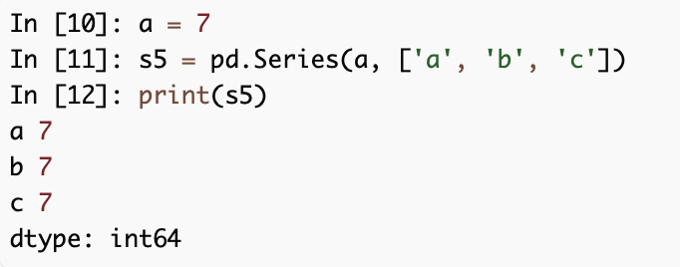
Создание Series с использованием константы
Notes:
Рассмотрим еще один способ создания структуры. На этот раз значения в ячейках структуры будут одинаковыми.
В созданной структуре Series имеется три элемента с одинаковым содержанием.

Slide 10
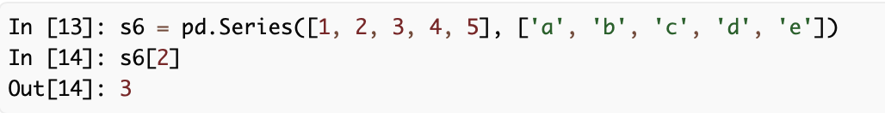

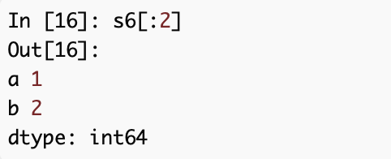
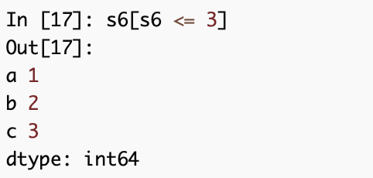
Работа с элементами Series
Notes:
К элементам Series можно обращаться по численному индексу, при таком подходе работа со структурой не отличается от работы со списками в Python.
Можно использовать метку, тогда работа с Series будет похожа на работу со словарем (dict) в Python.
Доступно получение slice’ов.
В поле для индекса можно поместить условное выражение.

Slide 11
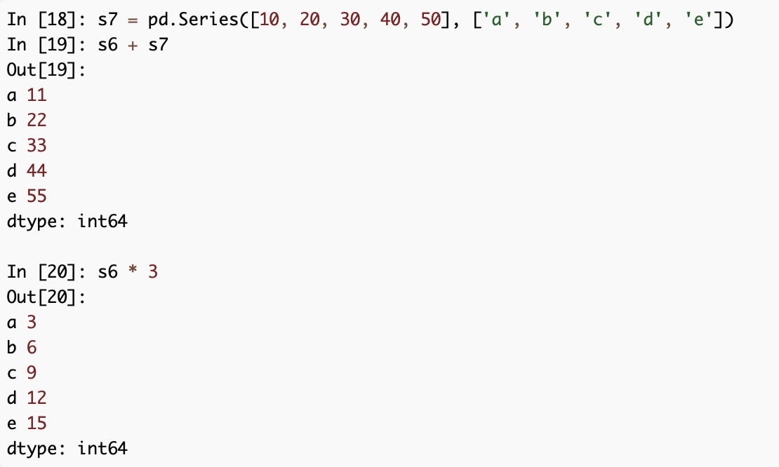
Работа с элементами Series
Notes:
Со структурами Series можно работать как с векторами: складывать, умножать вектор на число и т.п.

Slide 12
Структура данных DataFrame
class pandas.DataFrame(data=None, index=None, columns=None, dtype=None, copy=False)
data – массив ndarray, словарь (dict) или другой DataFrame;
index – список меток для записей (имена строк таблицы);
columns – список меток для полей (имена столбцов таблицы);
dtype – объект numpy.dtype, определяющий тип данных;
copy – создает копию массива данных, если параметр равен True в ином случае ничего не делает.
Notes:
Если Series представляет собой одномерную структуру, которую для себя можно представить как таблицу с одной строкой, то DataFrame – это уже двумерная структура – полноценная таблица с множеством строк и столбцов.
Перед работой с DataFrame не забудьте импортировать библиотеку pandas.
Конструктор класса DataFrame выглядит так:

Slide 13
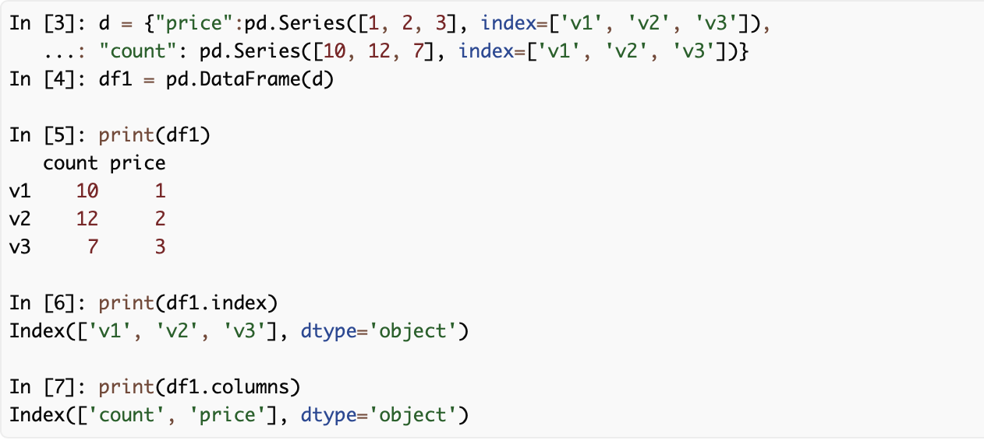
Создание DataFrame из словаря
Notes:
В данном случае будет использоваться одномерный словарь, элементами которого будут списки, структуры Series и т.д.
Начнем с Series.

Slide 14
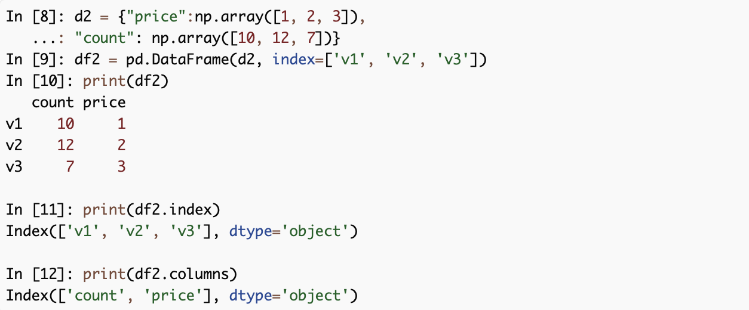
Создание DataFrame из словаря
Notes:
Теперь построим аналогичный словарь, но на элементах ndarray.
Как видно – результат аналогичен предыдущему. Вместо ndarray можно использовать обычный список из Python.

Slide 15
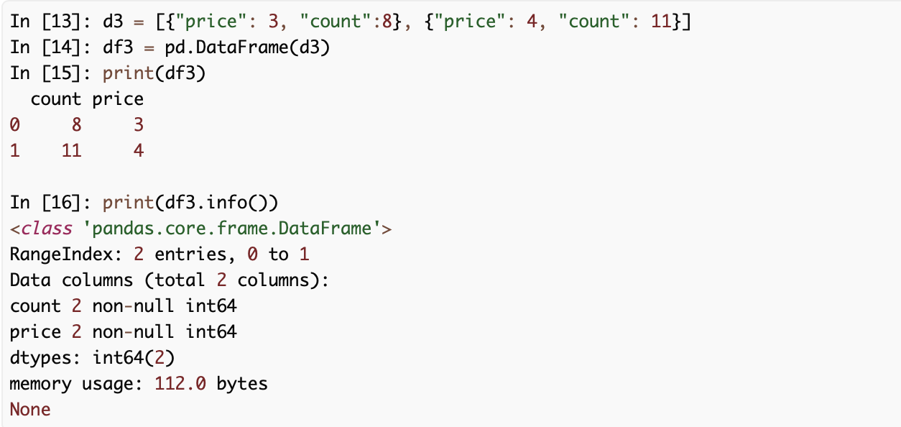
Создание DataFrame из списка словарей
Notes:
До это мы создавали DataFrame из словаря, элементами которого были структуры Series, списки и массивы, сейчас мы создадим DataFrame из списка, элементами которого являются словари.

Slide 16
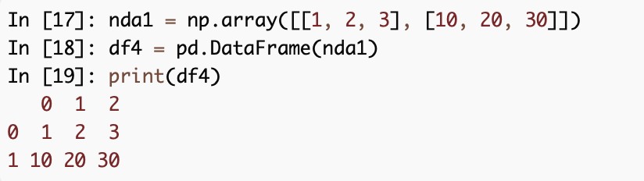
Создание DataFrame из двумерного массива
Notes:
Создать DataFrame можно также и из двумерного массива, в нашем примере это будет ndarray из библиотеки numpy.

Slide 17
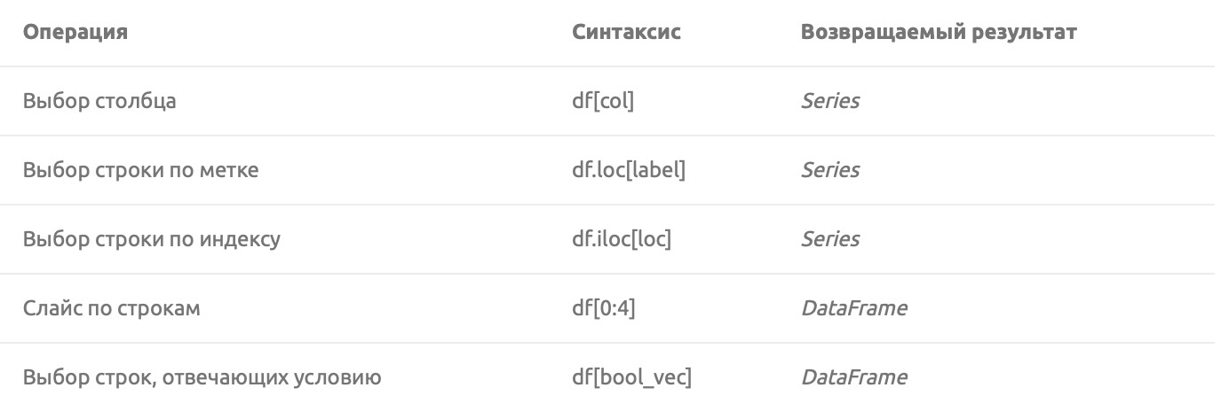
Работа с элементами DataFrame
Notes:
Работа с элементами DataFrame – доступ к элементам данной структуры – тема достаточно обширная и она будет освещена в одном из ближайших уроков. Сейчас мы рассмотрим наиболее часто используемые способы работы с элементами DataFrame.
Основные подходы представлены в таблице ниже.
Теперь посмотрим, как использовать данные операций на практике.

Slide 18
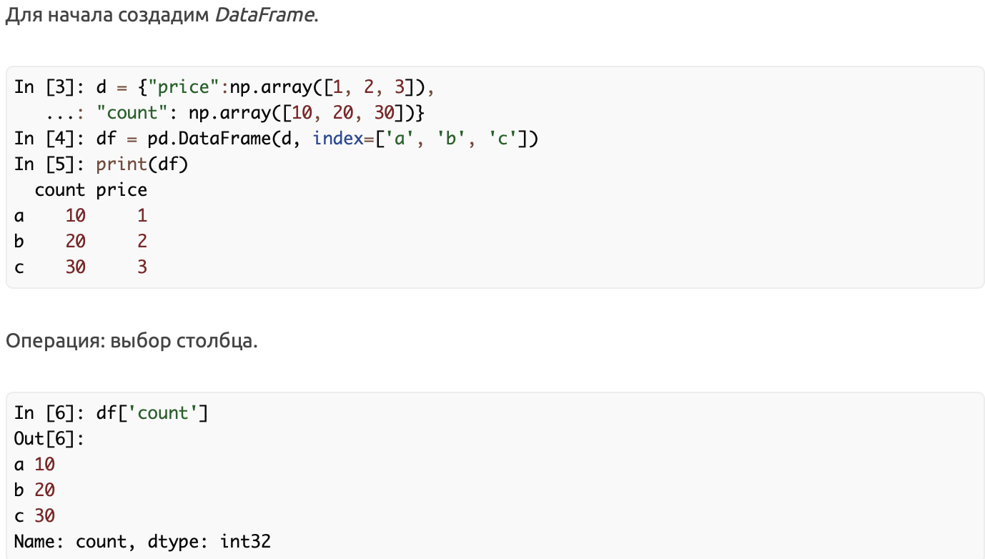
Работа с элементами DataFrame

Slide 19
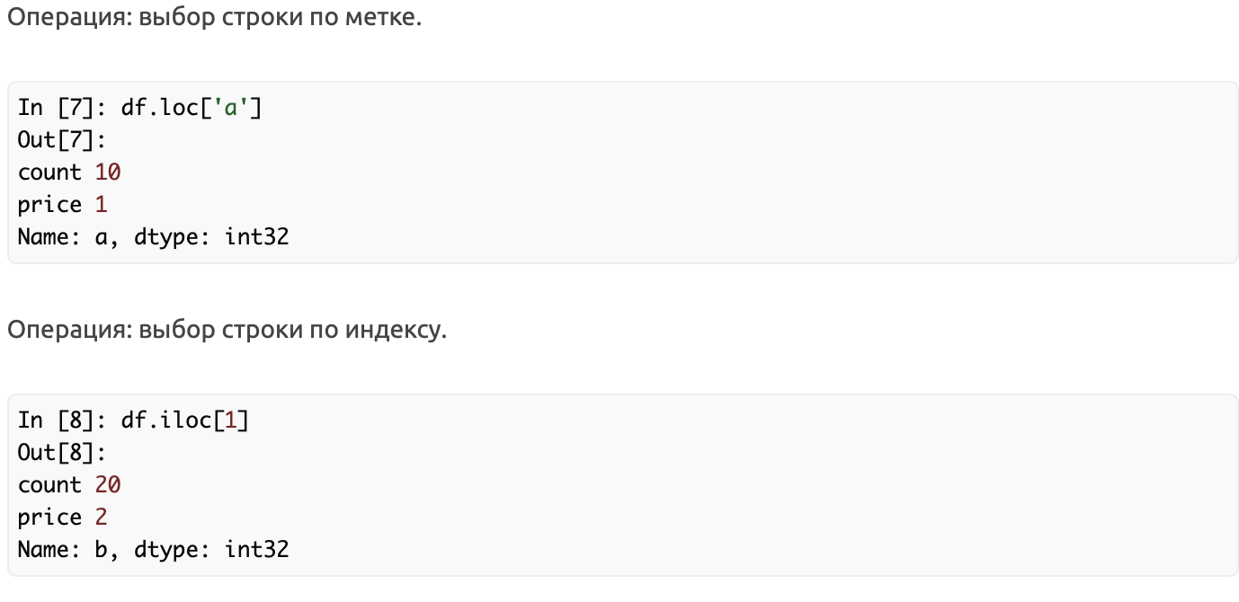
Работа с элементами DataFrame

Slide 20
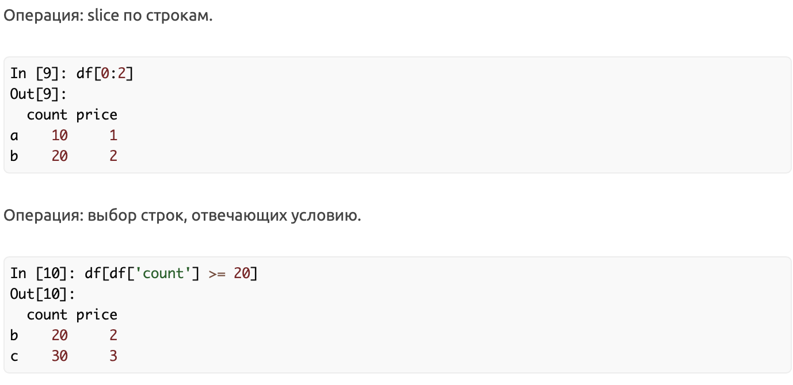
Работа с элементами DataFrame

